Slide 1
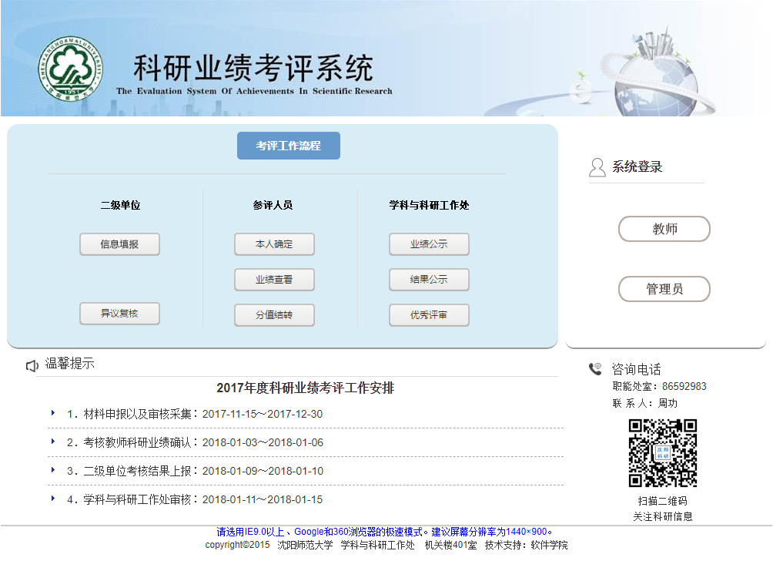
题目
专业：
研究方向：
学号：
姓名：

Slide 2
目录
1
系统功能及需求概述
2
生产环境、技术路线及设计约束
3
功能实现及界面表现约束
4
逻辑架构图
5
Web端软件技术框架图
6
技术框架各分层简述
7
结论

Slide 3
系统功能及需求概述
科研业绩考评系统
用户管理系统
消息通知管理系统
学院管理系统
科研业绩管理系统
搜索系统
1.用户信息的添加、修改以及登录、注册等。
2.权限管理、角色管理
1.通知的范围。
2.通知标题、时间、内容、类型等等。
1.新增学院的信息添加、修改等。
2.学院新教授基本信息录入等。
1.科研项目、学术论文、著作专利等信息录入、管理。
2.考评流程。
模糊搜索权限范围内的科研项目、论文著作、专利等等。

Slide 4
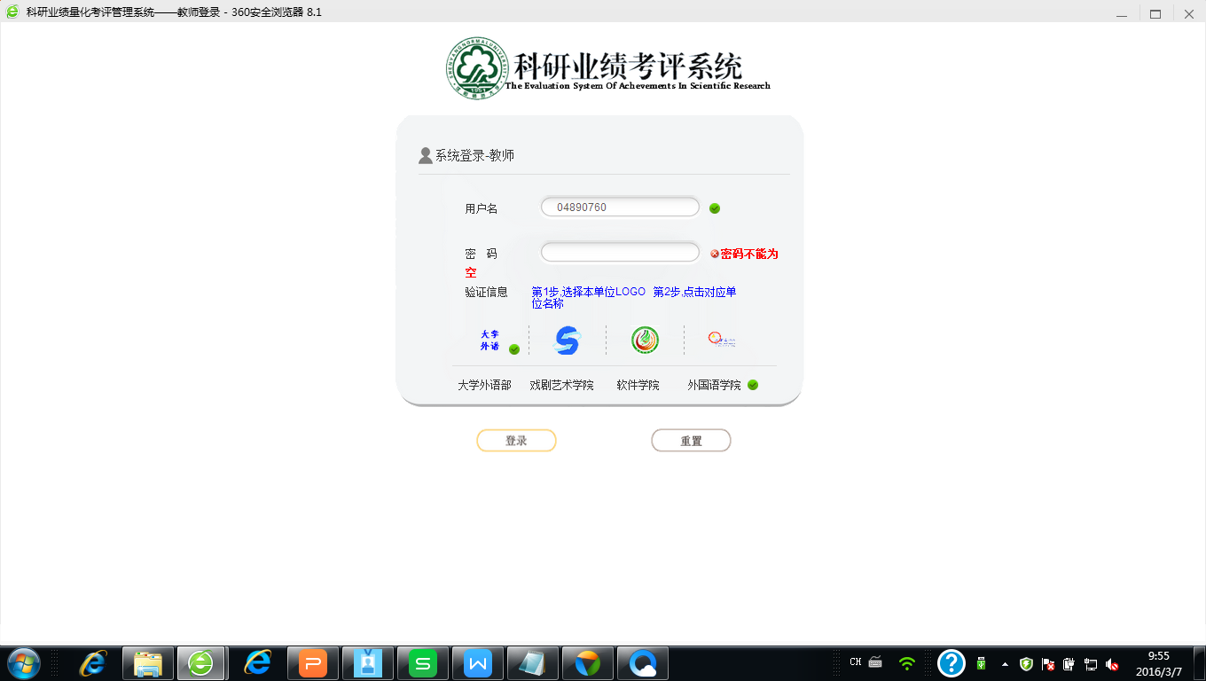
生产环境、技术路线及设计约束
技术路线：
SQL语言、Java、JSP、Spring、SpringMVC、MyBatis、HTML、CSS、jQuery、AJAX
生产环境：
硬件：PC电脑
软件：NetBeans、MySQL、Tomcat、浏览器、操作系统。
设计约束：
面向对象设计原则、对接口编程而不是对实现编程、
优先使用对象组合而不是继承。

Slide 5
功能实现及界面表现约束
1.添加属性区分角色。
2.登录时在界面中给出提示响应。
3.对用户进行各权限分配。
1.新增学院信息，并在前端进行必填项约束。
2.界面上提供录入员工接口。
界面显著位置一直显示搜索框，供用户检索信息。
用户管理
学院管理
搜索
消息通知管理
科研业绩管理
1.发布消息通知。
2.根据时间进行排序，显示最新。
1.界面上显示当前工作岗位信息。
2.提供信息填报、查看成果、结转、异议申请等子功能。

Slide 6
逻辑架构图
表现层：HTML、JavaScript、CSS、jQuery、AJAX、json
应用层：Tomcat安装配置、Gradle、 JDK安装配置、Spring、 Java、JSP、Servlet
处理业务逻辑
数据层：MySQL安装配置、SQL、MyBatis。
数据持久化

Slide 7
Web端软件技术框架图
主要利用
JSP+jQuery+CSS进行界面优化。通过json传递数据。
用
MySQL进行开发、并画数据模型图。
前端
服务端
数据库
用Spring+SpringMVC+MyBatis组合框架

Slide 8
技术框架及个分层简述
表现层及UI界面，直接与用户进行交互。
由JSP+CSS+jQuery去组织实现。
应用层，主要进行业务逻辑处理。
由SpringMVC将表现层与应用层分离，Java实现。
数据层，主要保存相关信息，进行持久化。
由Sring集成MyBatis，将应用层与数据层分离。
服务器集群

Slide 9

结论
软件体系结构贯穿于软件研发的整个生命周期内，具有重要的影响。特别是可以应用到具有相似质量属性和功能需求的系统中，并能够促进大规模软件的系统级复用。
优秀的设计模式使代码编制真正工程化，好比软件工程的基石。项目中合理地运用设计模式可以完美地解决很多问题。

Slide 10

THANK YOU
姓名：

